Slide 1
سياسة
خصوصية البيانات

Slide 2
مقدمة:
توجب سياسة خصوصية البيانات على كل من يعمل لصالح الجمعية
(ويشمل أعضاء مجلس الإدارة والمسؤولين التنفيذيين والموظفين والمستشارين والمتطوعين)
المحافظة على خصوصية بيانات المانحين والمتبرعين والمتطوعين والمستفيدين
وعدم مشاركتها لأي أحد إلا في نطاق ضيق جدا حسب ما سيوضح في الفقرات التالية.
كما توجب السياسة استخدام البيانات الخاصة لأغراض الجمعية فقط بما تقتضيه المصلحة.
النطاق:
تطبق هذه السياسة على جميع من يعمل لصالح الجمعية سواء كانوا أعضاء مجلس إدارة أو مسؤولين تنفيذيين أو موظفين أو متطوعين أو مستشارين بصرف النظر عن مناصبهم في الجمعية.
البيانات
البيانات هنا تشمل أي بيانات عامة أو خاصة مثل البيانات الشخصية أو البريد الإلكتروني أو المراسلات أو أي بيانات أخرى تُقدَّم للجمعية سواء من المتطوعين، المانحين؛ المتبرعين أو المستفيدين من خدمات الجمعية.
الضمانات
تهدف هذه السياسة إلى توضيح إجراءت التعامل مع البيانات والمحافظة على خصوصيتها داخل الجمعية أو من خلال موقع الجمعية الإلكتروني.‎
أن تتعامل الجمعية مع جميع بيانات المتعاملين معها بسرية تامة ما لم يوافقوا على النشر.
لن تقوم ببيع أو مشاركة بيانات المتعاملين معها مع أي جهة أخرى دون إذنهم.‎
لن ترسل الجمعية أي إيميلات أو رسائل نصية للمتعاملين معها سواء بواسطتها أو بواسطة أي جهةاخرى دون إذنهم.‎
أن تنشر الجمعية سياسة خصوصية البيانات على موقعها الإلكتروني إن وجد
وأن تكون متوفرةعند الطلب مطبوعة أو إلكترونية.
‏أن يكون للجمعية سياسة خاصة بخصوصية البيانات للمواقع الإلكترونية.

Slide 3
نشكرك أيها الزائر الكريم على زيارتك لموقعنا على الانترنت ونتعهد لك بالمحافظة على خصوصية بياناتك التي تزودنا بها من خلال الموقع. كما نلتزم لك بتوضيح سياستنا المتعلقة بخصوصية بياناتك وهي كما يلي:
من حقك معرفة كيفية استخدام البيانات التي تشاركها مع موقعنا الإلكتروني.
نلتزم بحماية حقوق جميع زوار ومستخدمي هذا الموقع ونلتزم بالحفاظ على سرية البيانات وقد أعددنا سياسة الخصوصية هذه للإفصاح عن النهج الذي نتبعه في جمع البيانات ونشرها على هذا الموقع الإلكتروني.
نؤكد لك أن خصوصيتك تشكل لنا أولوية كبرى وسوف لن نستخدم تلك البيانات إلا بالطريقة الملائمة للحفاظ على خصوصيتك بشكل آمن.
نؤكد لك أيضا أن الموقع لا يمارس أي أنشطة تجارية.‎
‏ لا نقوم نهائياً بتبادل البيانات الشخصية مع أي جهة تجارية باستثناء ما يتم الإعلان عنه للمستخدم‏ وبعد موافقته على ذلك.
لانقوم نهائياً باستخدام بيانات المستخدمين الكرام بإرسال رسائل ذات محتوى تجاري أو ترويجي.
‏قد نستخدم البيانات المسجلة في الموقع لعمل الاستبانات وأخذ الآراء بهدف تطوير الموقع وتقديم تجربة استخدام أكثر سهولة وفعالية للزوار والمستخدمين الكرام. كما يمكننا من التواصل معكم عند الحاجة في حالة رغبتكم في التبرّع للمشاريع والأعمال الخيرية أو رغبتكم في الاطلاع على مايستجد من المشاريع والأعمال الخيرية التي تقوم بها الجمعية حيث تساعدنا هذه البيانات في التواصل معك؛ والإجابة عن استفساراتك؛ وتنفيذ طلباتك قدر الإمكان.‎
لا نقوم بمشاركة هذه البيانات مع أطراف خارجية إلا إذا كانت هذه الجهات لازمة في عملية استكمال طلبك ما لم يكن ذلك في إطار بيانات جماعية تُستخدم للأغراض الإحصائية والأبحاث دون اشتمالها على أية بيانات من الممكن استخدامها للتعريف بك.
‏في الحالات الطبيعية يتم التعامل مع البيانات والبيانات بصورة آلية (الكترونية)من خلال التطبيقات والبرامج المحدّدة لذلك دون أن يستلزم ذلك مشاركة الموظفين أو إطلاعهم على تلك البيانات.‎
‏ وفي حالات استثنائية (كالتحقيقات والقضايا) قد يطّلع عليها موظفو الجهات الرقابية أو من يلزم اطلاعه على ذلك؛ خضوعًا لأحكام القانون وأوامر الجهات القضائية.‏
تنطبق سياسة الخصوصية هذه على كافة الخدمات والتعاملات التي يتم إجراؤها على الموقع إلا في الحالات التي يتم فيها النصُ على خدمات أو تعاملات ذات خصوصية؛ فإنه يكون لها سياسة خصوصية منفصلة؛ وغير مدمجة بسياسة الخصوصية هذه.

Slide 4
على الرغم من ذلك قد يحتوي الموقع على روابط لمواقع إلكترونية أخرى تقع خارج سيطرتنا ولاتغطيها سياسة الخصوصية هذه في حال قمت بالوصول إلى مواقع أخرى من خلال استخدام الروابط المتاحة على موقعنا؛ فإنك ستخضع لسياسة الخصوصية المتعلقة بهذه المواقع؛ والتي قد تختلف عن سياسة الموقع؛ مما يتطلب منك قراءة سياسة الخصوصية المتعلقة بتلك المواقع.‏
هذه البوابة قد تحتوي على روابط إلكترونية لمواقع أو بوابات قد تستخدم طرقاً لحمايةالبيانات وخصوصياتها تختلف عن الطرق المستخدمة لدينا ونحن غير مسؤولين عن محتويات وطرق خصوصيات المواقع الأخرى التي لا تقع تحت استضافة موقع الوزارة وتتولى جهاتها مسؤوليةحمايتها؛ وننصحك بالرجوع إلى إشعارات الخصوصية الخاصة بتلك المواقع.‏
في كل الأحوال لن نقوم بالبيع أو التأجير أو المتاجرة ببياناتك أو بياناتك لمصلحة أي طرف ثالث خارج هذا الموقع. وسنحافظ في كافَّة الأوقات على خصوصية كافة بياناتك الشخصية التي نتحصل عليها وسريتها.‏
نظرًا للتطوّر الهائل في مجال التقنية؛ والتغيِّر في نطاق القوانين المتعلقة بالمجال الإلكتروني فالموقع يحتفظ بالحقّ في تعديل بنود سياسة الخصوصية هذه وشروطها في أي وقتٍ يراه ملائما؛ويتم تنفيذ التعديلات على هذه الصفحة؛ ويتم إخطاركم في حالة إجراء أية تعديلات ذات تأثير.
‏للحفاظ على بياناتك الشخصية؛ يتم تأمين التخزين الإلكتروني والبيانات الشخصية المرسلة باستخدام التقنيات الأمنية المناسبة.
‏يمكنك الاتصال بنا دائماً للإجابة عن استفساراتك بخصوص هذه السياسة من خلال
البريد الالكتروني Ges_alahsa@hotmail.com

Slide 5
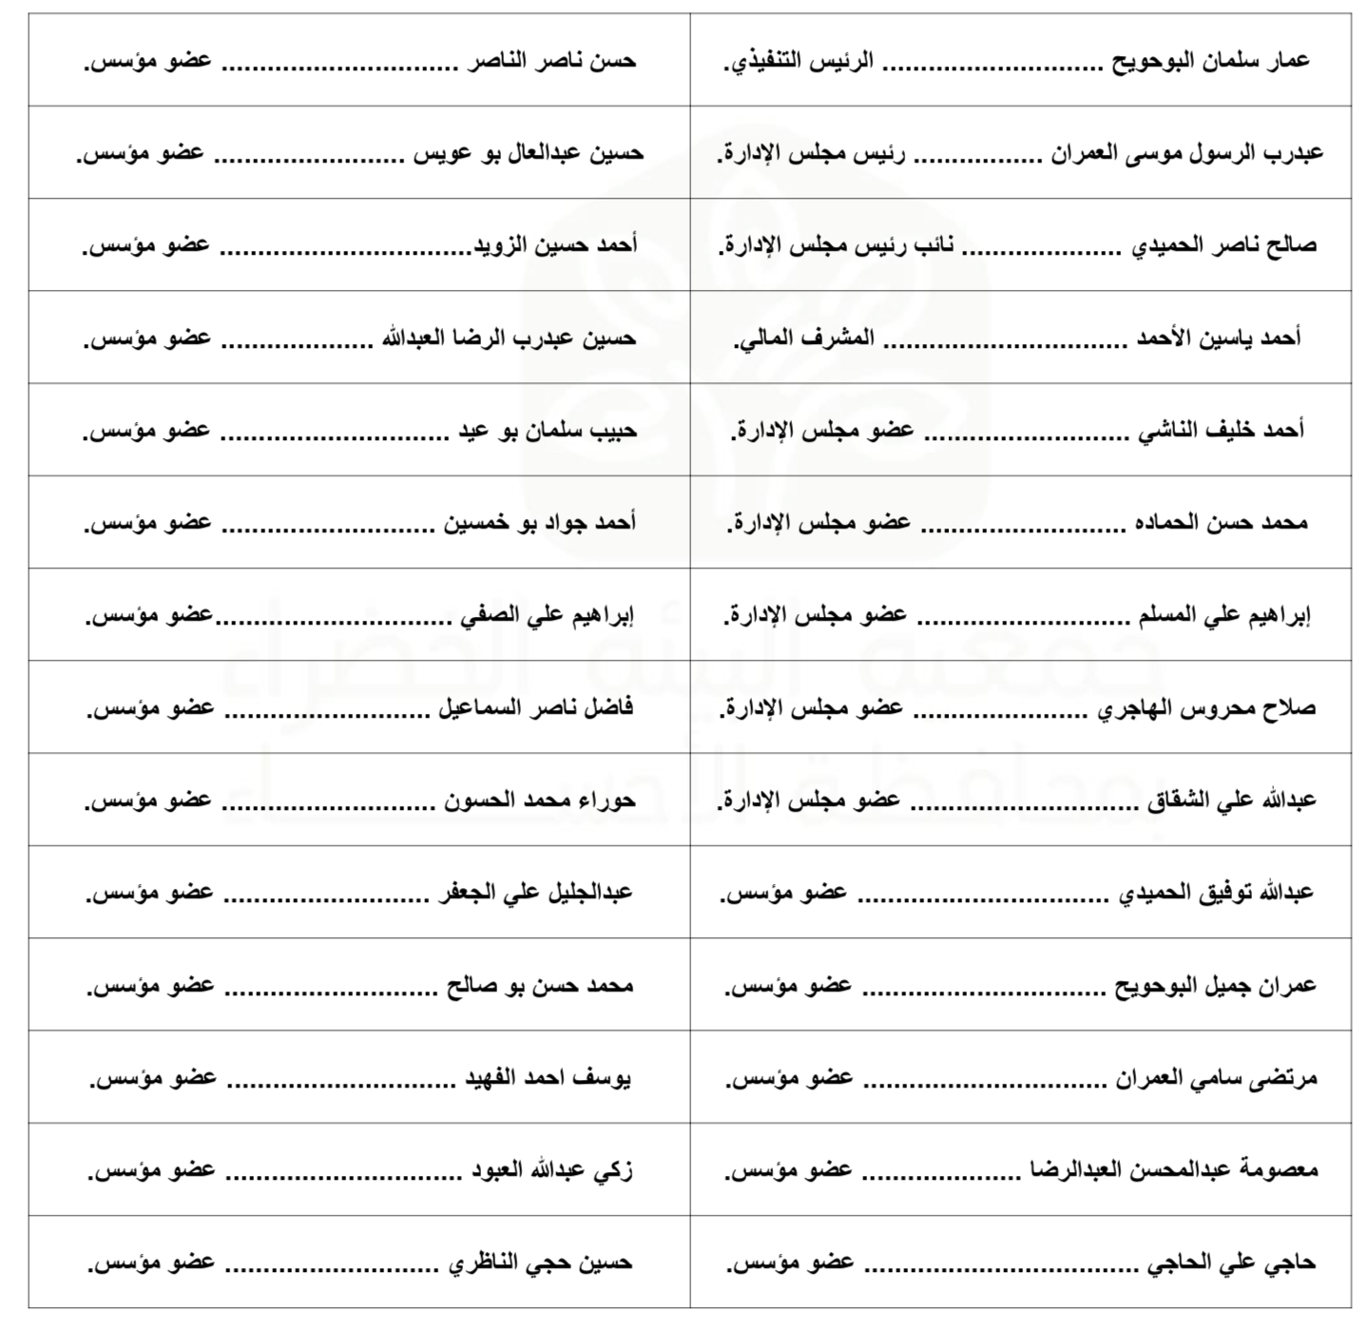
تم الاطلاع على نموذج سياسة خصوصية البيانات من قبل أعضاء مجلس الإدارة:-

